Slide 1
Розалия Павлова Хоһуйар хоһооннорум – мин санааларым Өлөөн 2021

Slide 2
Павлова Розалия Петровна
Өлөөн оройуонугар Өлөөн нэһилиэгэр олунньу 19 күнүгэр 1964 сыллаахха күн сирин көрбүтэ.
Идэтинэн үп, суот – учуот үлэһитэ. Үлэ бэтэрээнэ.
Билигин бочуоттаах сынньалаҥҥа олорор.

Slide 3
МИН МУЗАМ
2019 сылтан Саха сирин суруйар дьоҕурдаах айар талааннаах дьонун түмэр «Хоһоон хонуута» чилиэнэ.
2020 сылтан «Алгыстаах хоһоонньуттар» түмсүүлэрин чилиэнэ.

Slide 4
Мин ситиһиилэрим.
Бастакы хоһооно «Не болейте, друзья,
не болейте» диэн 2017 сыллаахха нууччалыы суруллубута.
Онтон саҕалаан сахалыы хоһооннору хоһуйар. Хоһооннору хоһуйуу айылҕам бэлэҕэ диэн сабаҕалыыр. Үксүн айылҕа кэрэтин, төрөөбүт дойдуга тапталын, сиэрдээх майгы – сигили, олох туһунан ааҕааччыга тиэрдэр гына суруйар.

Slide 5
Мин үөрүүм.
Уосастыбаннай үлэтин биир киэн туттар дьыалатынан бэлиэтиир. Ол курдук, поэтесса Наталья Михалёва – Сайаҕа «Саха Өрөспүүбүлүкэтин норуодунай суруйааччыта» бэлиэ ааты туруорсууну ылан үлэлэһэн, биир санаалаахтар сыраларынан, Саха сирин араас улуустарыттан, ити иһигэр Өлөөннөр, ыҥырыыны ылынын, 200 тахса киһи илии баттаан, бу сыл муус устар 15 күнүгэр Ил Дархан Айсен Сергеевич Николаев илиититтэн Наталья Михалева тутта.

Slide 6
Хомоҕой хоһоон күрэхтэһиитэ
Хотугу сибэкким ньургуһун
Хотугу сибэкким ньургуһун-
Дойдубут биһигини киэргэтэр,
Хоһууннук тымныыны тулуйар,
Сэргэхтик симэнэн тэлгэнэр.
Хотугу сибэкким ньургуһун-
Ис куппар кэрэни иҥэрэр,
Хараастар сүрэҕи уулларар,
Үөрүүнү бэлэхтээн көһүтэр.
Хотугу сибэкким ньургуһун-
Ытыспар оҕолуу бигэнэр,
Арахпат угутун сыдьаайар,
Арамаат сытынан илгийэр.

Slide 7
Көнньүөрбүт санаабар күһүнүм
Күндэлэс санаабар күһүнүм
Күндэлэс саһарбыт оһуора,
Көмүс дуй киэргэлэ сандаара
Күлүмнэс күннэри сыдьаайда.
Көрүөххэ кэрэтиэн айылҕа
Күһүҥҥү түһүлгэ бэлэҕэ,
Киһиэхэ анаабыт эгэлгэ
Күндүлүүр баайдарын дэлэйэ.
Күһммүт эриэкэс көстүүтэ
Күн чаҕыл уотугар налыйда,
Киэҥ дуолбут сөрүүкүү көрүстэ,
Кубай өҥүнэн бүрүннэ.
23.08 2020 с.

Slide 8
2021 сыл – ЧЭБДИГИРИИ сыла.
Олоххор дьолу эн билиэҥ
Доҕоттоор, олоҕу сыаналааҥ,
Албастаах утаҕы иһимэҥ,
Кытаанах санааны ылыныҥ,
Сорунан тураҥҥыт киэр анньыҥ!
Ба5ардар, ымсыырдар кэмигэр
Үтүөкэн кэмнэргин эн санаар,
Сырдыкка дьулуһар ыраҕар
Хайаан да тиийэҥҥин эн үөрээр.
Умнубат эн көнө ыллыккар
Күннээх күн саҕыллыа дьылҕаҕар,
Саҥалыы тыын ылар күннэргэр
Оспот баас сүтүөҕэ сүрэххэр.
Куккунан кэрэҕэ умсугуй,
Үтүөнү оҥорон эн үрдүүй,
Уйулҕан уһуктан киһитий,
Бу дьолтон толору эн дуоһуй!

Slide 9
Якутия моя – просторный край России
И распростерся он могучий и широкий,-
С зеленою тайгой и морем темно – синим,-
Далеко далеко на северо – востоке...

Slide 11
Уран тыллаах ааптар.
Оҕо сааһым кэмигэр
Кэрэ кэм доҕотторун
Көрсөн, олус долгуйан,
Үөрэ – көтө кэпсэтэн,
Үтүө күҥҥэ бииргэбин.
Ааһан хаалбыт саастары
Ахтан – санаан ылабын,
Оҕо сааспыт күндүтүн
Ордук иэйэн кууһабын.
Олус сырдык эйгэҕэ,
Оонньоон тэйэр күннэргэ,
Оҕо сааһым кэмигэр
Ойон тиийэн үөрэбин.
16.03.2020 с.

Slide 12
АЙАР КҮРЭС

Slide 13
АҺАҔАС КУОНКУРУС
Мөһүүрэтэ көмүстүү күлүмнээн,
Харыйа уоттарын оонньотон,
Саҥа дьыл үөрүүтүн үллэстэ
Хас биирдии ыал аайы киириэҕэ.
Чысхааммыт хараҕа мичээрдии
Хаарчаана кыыһынаан кэлиэҕэ,
Оҕо саас чуопчаара көһүтэр
Умнубат түгэнэ үүнүөҕэ.
Алыптаах бэлэҕи түҥэтиэ,
Алгыстаах тыллары этиэҕэ,
Ырыаны, үҥкүүнү көҕүлүө
Чысхааммыт бэлэҕин түҥэтиэ.
Олус да бу кэрэ түмсүүгэ,
Саҥа дьыл салаллан киириэҕэ,
Бар дьоҥҥо дьолунан сыдьаайа
Сулустаах саҥа сыл тосхойуо.
Саҥа сыл, саҥа дьол арыала
Саҥаттан саҥаны арыйыа,
Хаһан да сүппэккэ ахтыллар
Чаҕылхай өйдөбүл хаалларыа.
21.12.2021 с.

Slide 14
Өлөөҥҥө сыа балык күнэ.
Мааны аспыт сыа балык
Сыа балыкпыт бөҕөргөтөр,
Доруобуйаны тупсарар,
Мааны ыалдьыт остуолугар
Күндү аспыт ууруллар.
Сыа балыгы сөбүлээннэр
Илин – арҕаа, соҕуруунан,
Уос номоххо кэпсээн тарҕыыр,
Өлөөммүт сураҕырдар.
Ыйыталлар, сураһаллар
Быйыл балык төһө тутта?
Сакаастааннар ыыттараллар,
Амсайаары кэтэһэллэр.
Өлөөн эбэ баайдарыттан
Сыа балыкпыт көмүс тэҥэ,
Буочукаҕа кутан – таһан,
Сөмүлүөккэ уһун айан.
Амтан тупсан сылын аайы
Олус наһаа минньигэсчээн,
Мунхалааннар сайыннары
Дойду дьоно тотор – ханар.
29.07.2021
Павлова Розалия Петровна

Slide 15
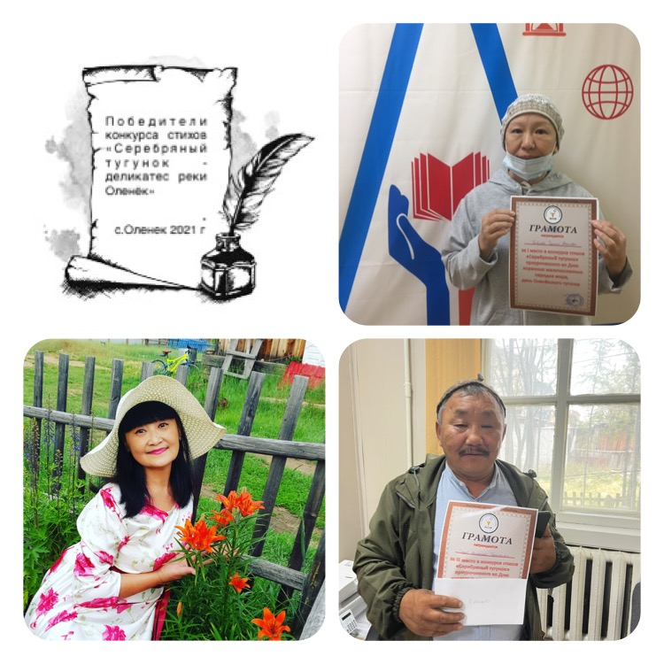
Бастакы оройуоннааҕы «Сыа балык» хоһоон куонкурса
КЫАЙЫЫЛААХТАР
1 миэстэ Павлова Розалия
Петровна.
2 миэстэ Күн Чөмчүүк- Александра Елисеевна Антонова-Винокурова.
3 миэстэ Егоров Анатолий
Прокопьевич.

